Slide 1


Slide 2







Contexte
- Data Analyst dans une entreprise spécialisée dans la data
- Prestation en régie au sein de l’ONCFM
- Identification des contrefaçons des billets en euros
- Lecture cahier des charge + post-it
Data Company
Notes:
ONCFM = Organisation nationale de lutte contre le faux-monnayage

Slide 3






Déroulement du projet
1 - Exploration et nettoyage des données
2 - Enrichissement des données
Régression linéaire multiple
3 - Analyse descriptive des données
ACP
4 - Classification supervisée
K-Means
Régression logistique
5 - Programme de détection des faux billets

Slide 4


Outils
Langage de programmation :
Logiciel :

Slide 5
Exploration et nettoyage des données

Slide 6
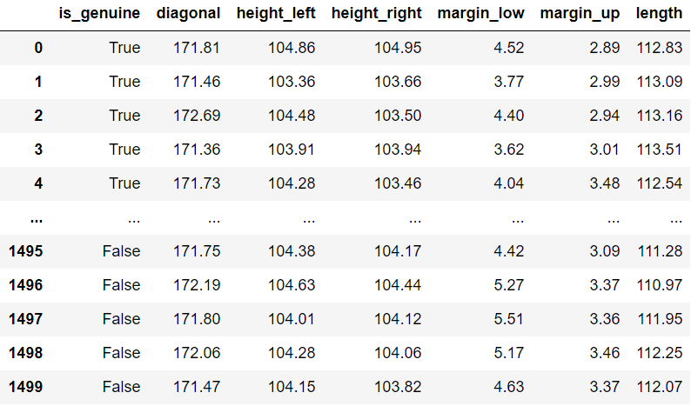
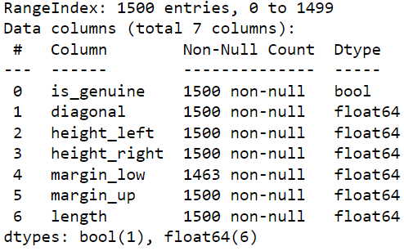
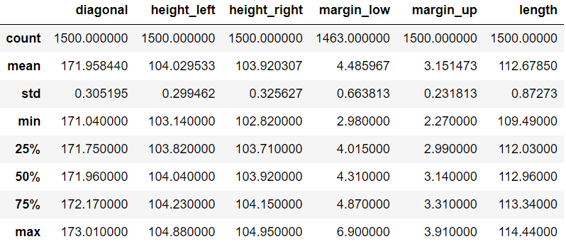
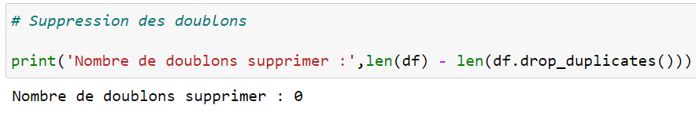
Exploration et nettoyage des données
Data
Data.info()
- 1500 billets
- 1 variable qualitative
- 6 variables quantitatives
- Pas de valeur aberrante !
- Pas de doublons !
- 37 valeurs null (margin_low)
Data.describe()
Data.drop_dublicates()

Slide 7
Enrichissement des données

Slide 8
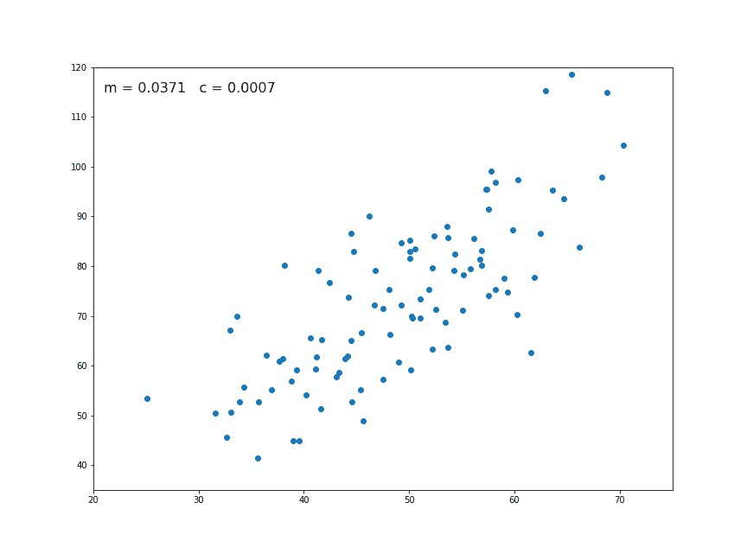
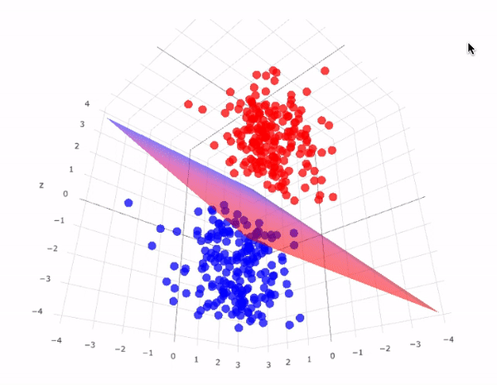
Enrichissement des données
Régression linéaire multiple (Définition)
La régression linéaire multiple est une méthode d'analyse statistique utilisée pour prédire une variable dépendante continue à partir de deux ou plusieurs variables indépendantes !
Notes:
ici 6 variables = 6 dimensions

Slide 9
Enrichissement des données
Régression linéaire multiple (Cheminement)
Variable dépendante
(margin_low)
Régression Linéaire
Data complète
Entrainement
(X,y)
Data
Variables indépendantes
(length, diagonal, …)
Modèle
Data incomplète
Variables indépendantes
(length, diagonal, …)
Résultat
Variable dépendante
(margin_low)
Prédiction

Slide 10
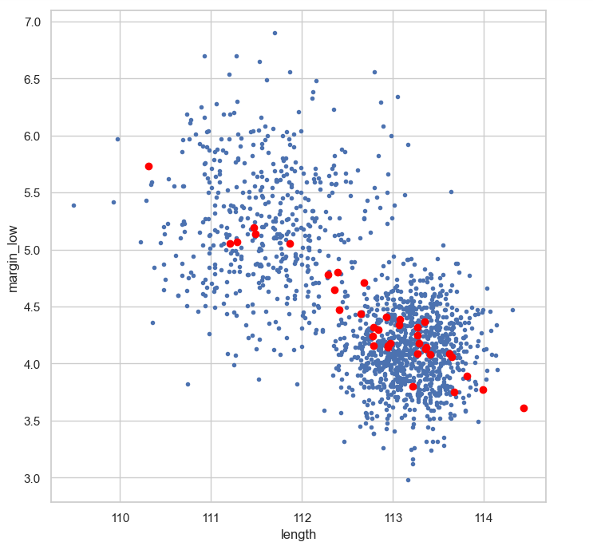
Enrichissement des données
Régression linéaire multiple (Evaluation / Visualisation)
Coefficient de détermination (R²) : 0,47
Test de normalité des résidus : p-value < 0,05
Test d’homoscédasticité : p-value < 0,05
Erreur quadratique moyenne (RMSE) : 0,47
Coefficients de corrélation (r) :
diagonal : -0,11
height_left : 0,18
margin_up : 0,25
height_right : 0,25
length : -0,40
Notes:
Le coefficient de détermination (R²) : Cet indicateur mesure la proportion de la variance de la variable dépendante qui est expliquée par le modèle. Plus le coefficient de détermination est proche de 1, meilleur est notre modèle.
Test de normalité des résidus : ce test permet de vérifier si les résidus suivent une distribution normale. Si la valeur p est inférieure à 0,05 les résidus ne suivent pas une distribution normale.
Test d'homoscédasticité : ce test permet de vérifier si la variance des résidus est constante à travers les différentes valeurs de la variable dépendante. Si la valeur p est inférieure à 0,05 la variance des résidus n'est pas constante et la régression linéaire multiple pourrait ne pas être fiable
L'erreur quadratique moyenne (RMSE) : L'erreur quadratique moyenne mesure l'écart moyen entre les valeurs prédites et les valeurs réelles de la variable dépendante. Plus l'erreur quadratique moyenne est faible, meilleure est notre modèle.
Le coefficient de corrélation (r) : Le coefficient de corrélation mesure la force et la direction de la relation linéaire entre les variables indépendantes et la variable dépendante. Plus le coefficient de corrélation est proche de 1 (ou -1), meilleur est notre modèle.

Slide 11
Analyse descriptive des données

Slide 12
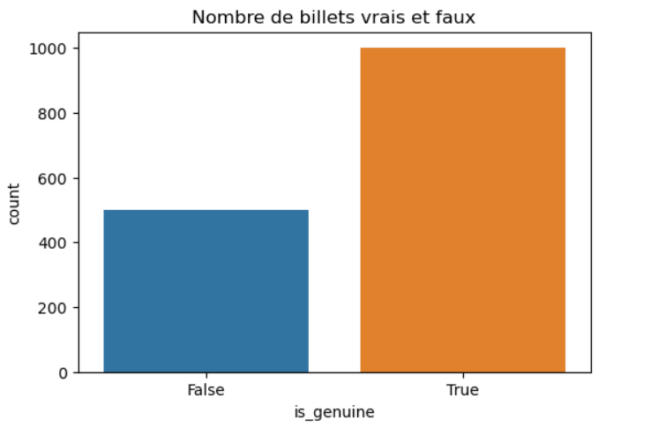
Analyse descriptive des données
- 1500 billets
- 500 faux billets
- 1000 vrais billets

Slide 13
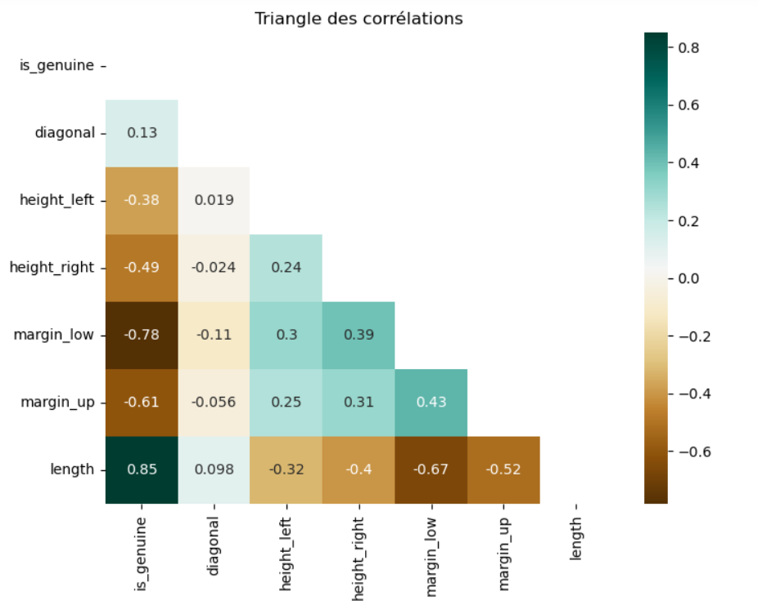
Analyse descriptive des données
- Variables corrélées à ‘is_genuine’:
length : 0,85
margin_low : 0,78
margin_up : 0,61
- Variable à forte corrélation avec les autres :
length
- Variable à faible corrélation :
diagonal

Slide 14
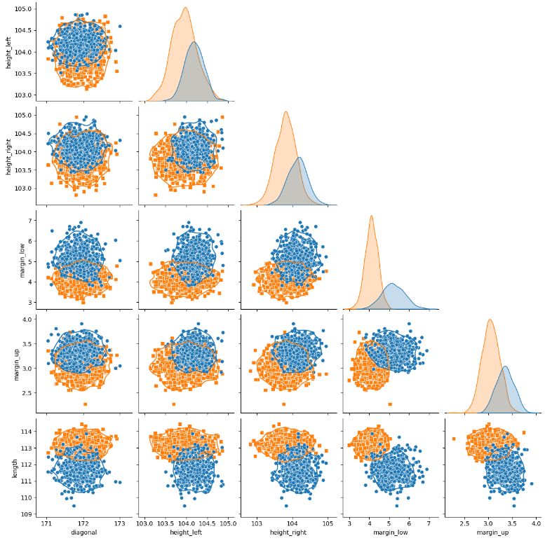
Analyse descriptive des données
Vrais billets / Faux billets
- Variables distinguant le mieux les 2 groupes :
length
margin_low
- Variable distinguant le moins les 2 groupes : :
diagonal

Slide 15
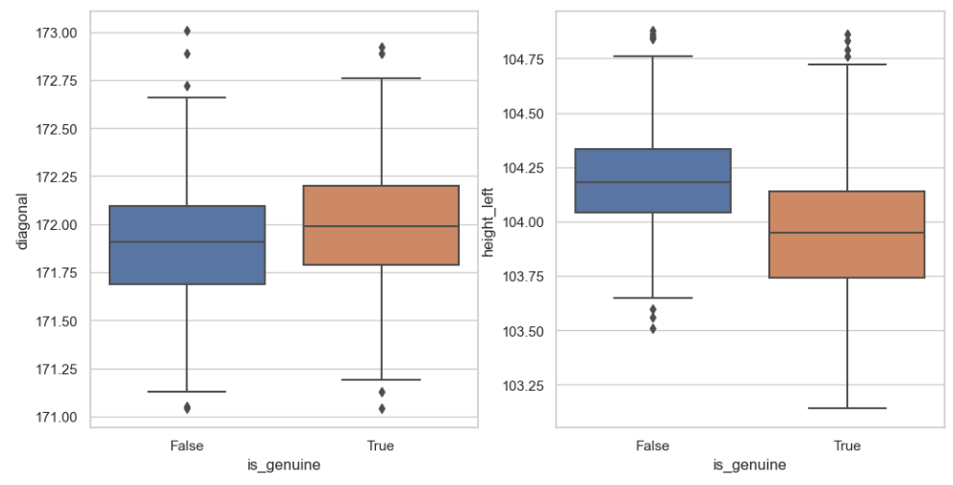
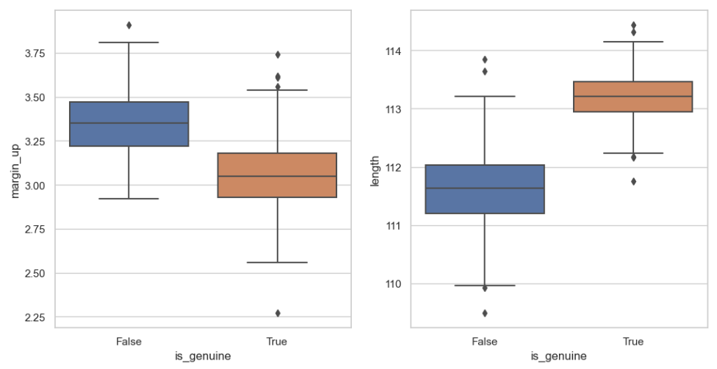
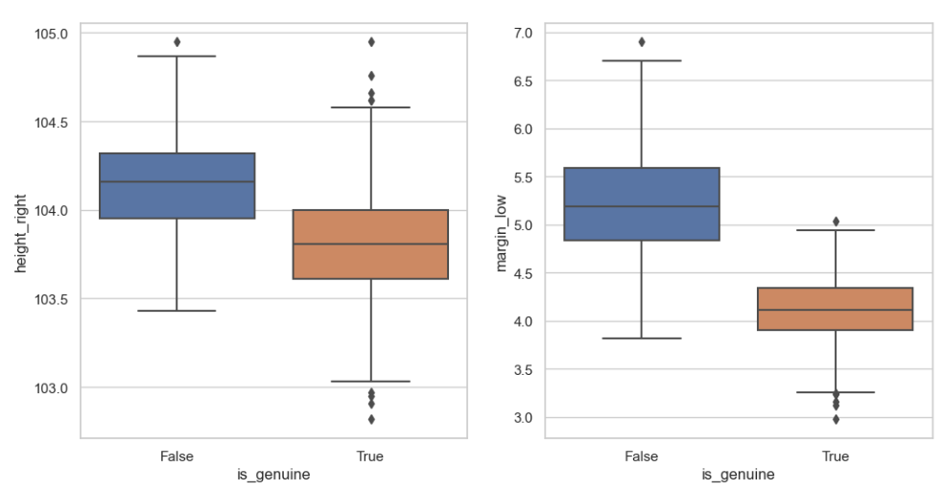
Analyse descriptive des données
- Variables distinguant le mieux les 2 groupes :
length
margin_low

Slide 16
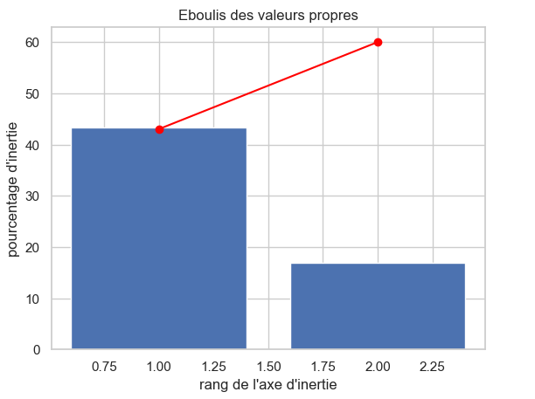
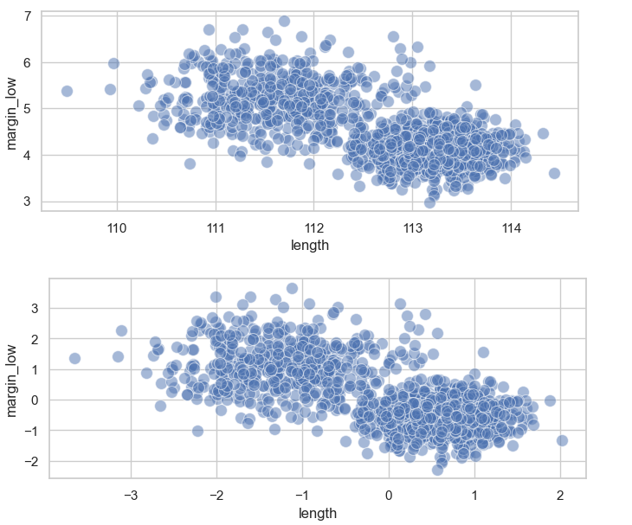
Analyse descriptive des données
Analyse en Composantes Principales
Variance expliquée : 60,2%
Normalisation des données

Slide 17
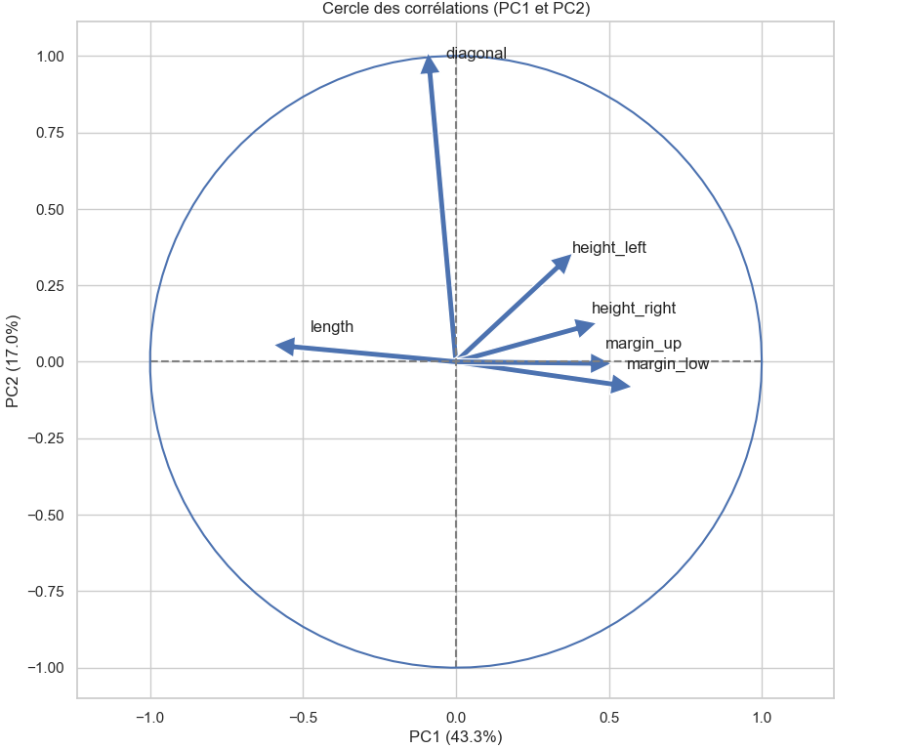
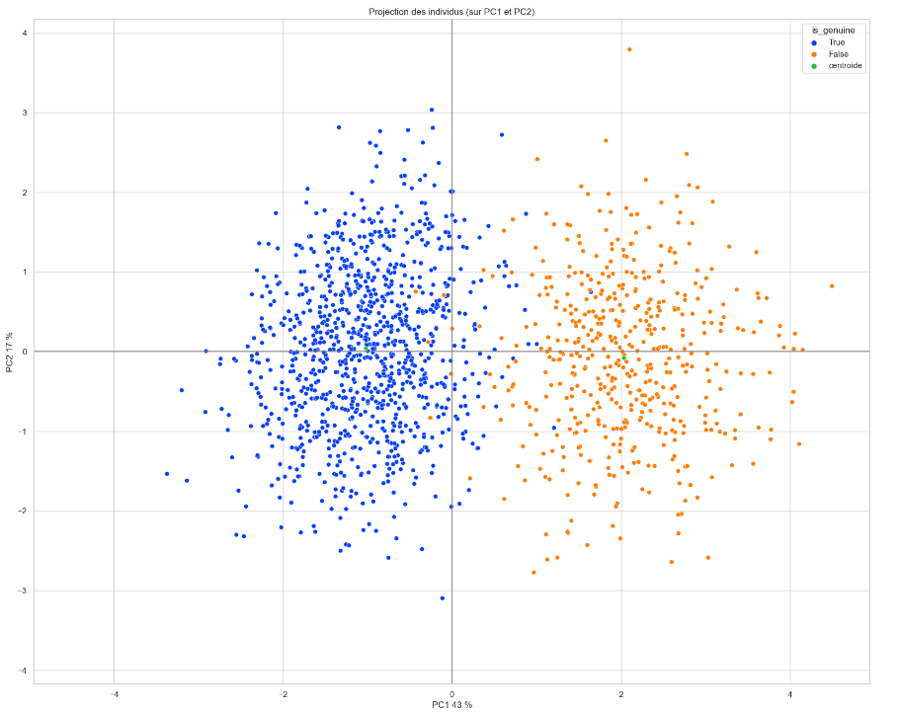
Analyse descriptive des données
Analyse en Composantes Principales

Slide 18
Classification supervisée

Slide 19
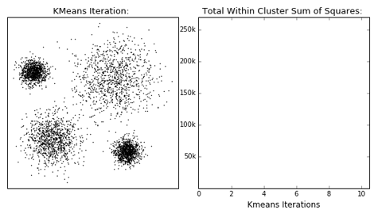
Classification supervisée
K-Means (Définition)
Méthode de clustering,
qui permet de regrouper des données similaires en groupe grâce aux centroïdes !

Slide 20
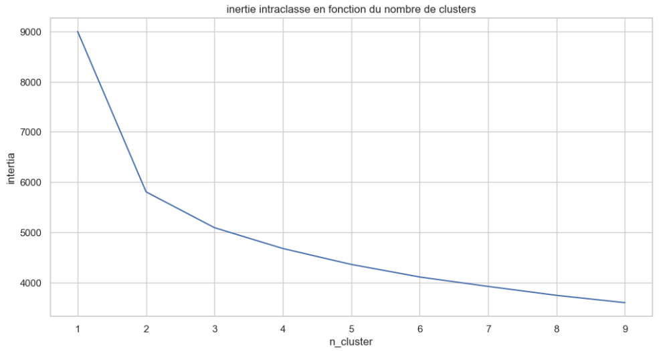
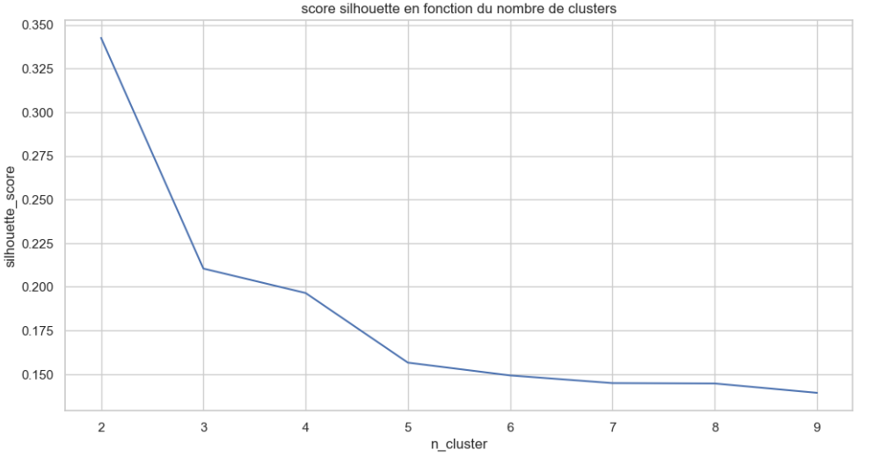
Classification supervisée
K-Means
Méthode du coude
Score silhouette
- Cassure au niveau de 2 clusters
- Meilleur score au niveau de 2 clusters

Slide 21
Classification supervisée
K-Means (Cheminement)
Variable dépendante
(is_genuine)
K-Means
Data Train
⅔ des données
Entrainement
(X_train, y_train)
Data
Variables indépendantes
(length, diagonal, …)
Modèle
Data Test
⅓ des données
Variables indépendantes
(length, diagonal, …)
Résultat
Variable dépendante
(y_pred)
Prédiction

Slide 22
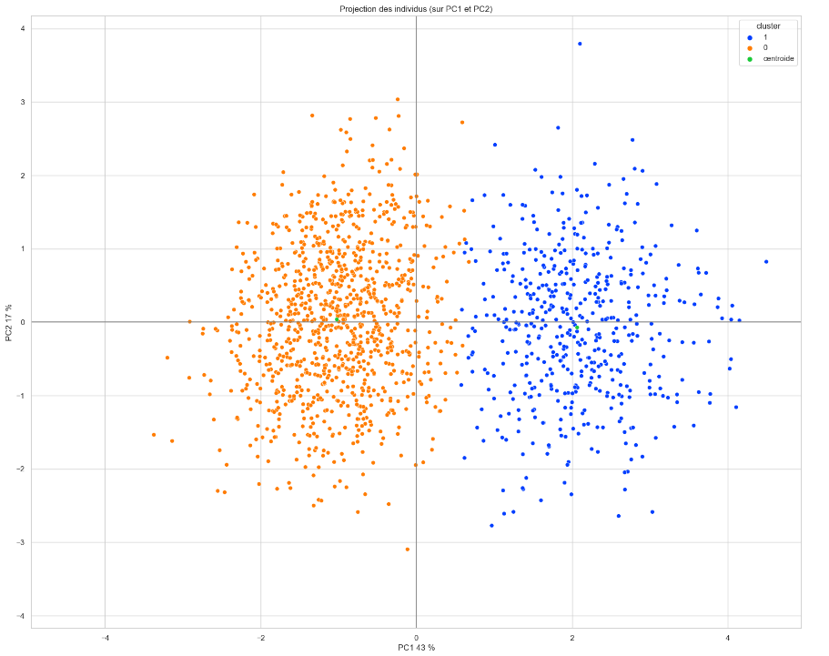
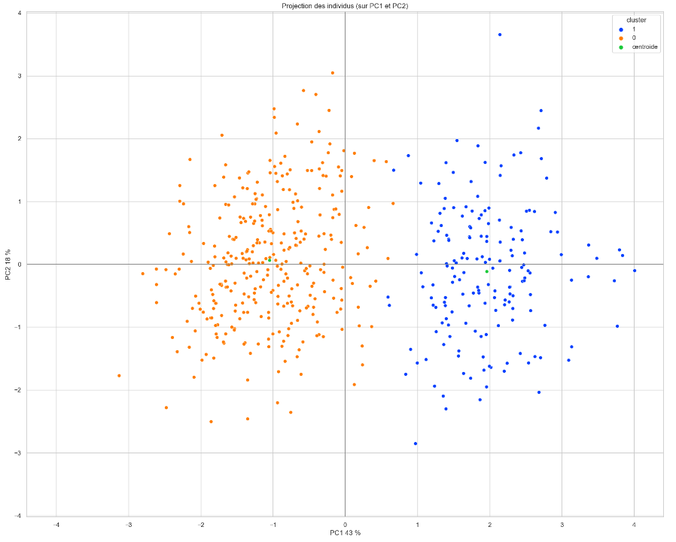
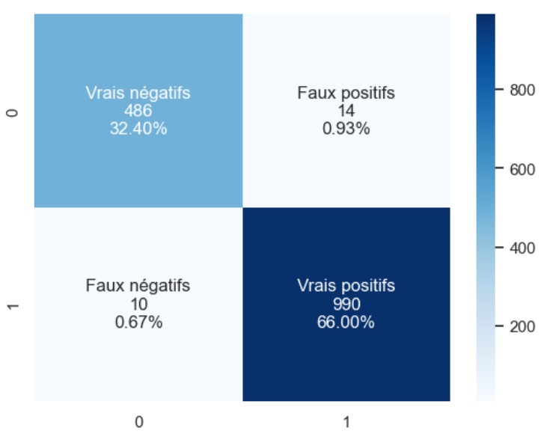
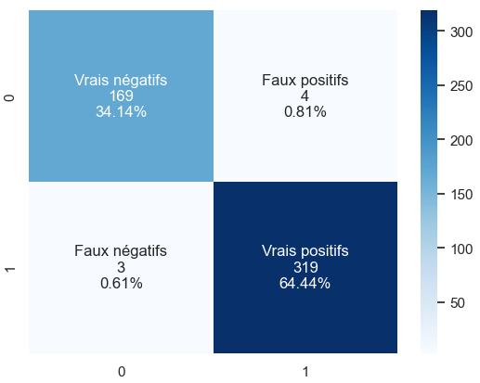
Classification supervisée
K-Means (Visualisation / Evaluation)
Précision : 0,98
Sensibilité : 0,98
Notes:
La précision (accuracy) : Cet indicateur nous indique le pourcentage de prédictions correctes que notre modèle a réalisé sur l'ensemble de données de test. Plus la précision est élevée, meilleur est notre modèle.
La sensibilité (recall) : La sensibilité mesure la proportion de vrais positifs parmi tous les cas positifs réels. En d'autres termes, il mesure la capacité de notre modèle à identifier les cas positifs.

Slide 23
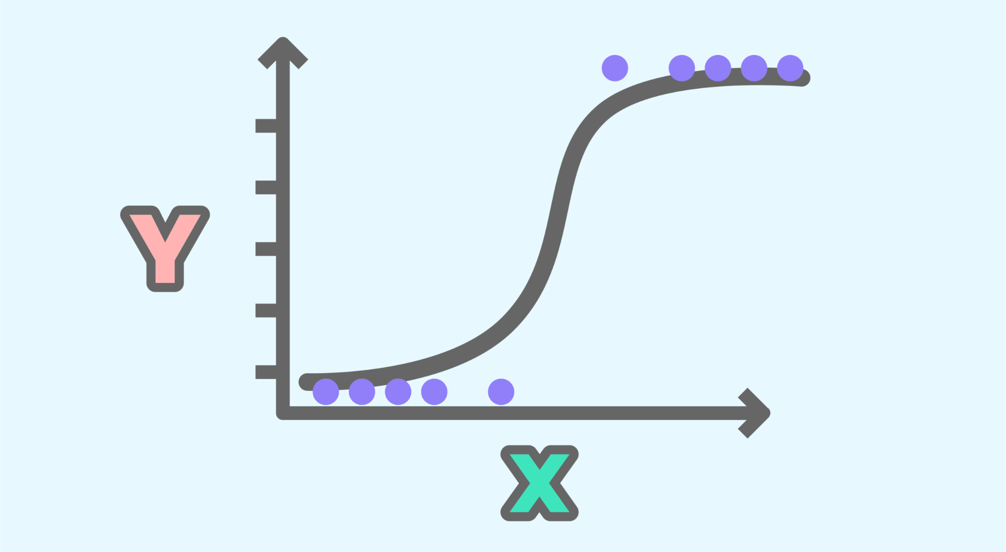
Classification supervisée
Régression Logistique (Définition)
Méthode d’analyse statistique utilisée pour prédire une variable binaire à partir d’une ou plusieurs variables indépendantes !
Notes:
- Méthode d’estimation de la probabilité maximale

Slide 24
Classification supervisée
Régression Logistique (Cheminement)
Variable dépendante
(is_genuine)
Régression Logistique
Data Train
⅔ des données
Entrainement
(X_train, y_train)
Data
Variables indépendantes
(length, diagonal, …)
Modèle
Data Test
⅓ des données
Variables indépendantes
(length, diagonal, …)
Résultat
Variable dépendante
(y_pred)
Prédiction

Slide 25
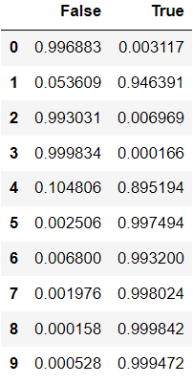
Classification supervisée
Régression Logistique
- Coefficient de corrélation à la variable dépendante :
diagonal : 0,17
height_left : -0,44
height_right : -0,67
margin_up : -1,60
margin_low : -2,61
length : 3,32

Slide 26

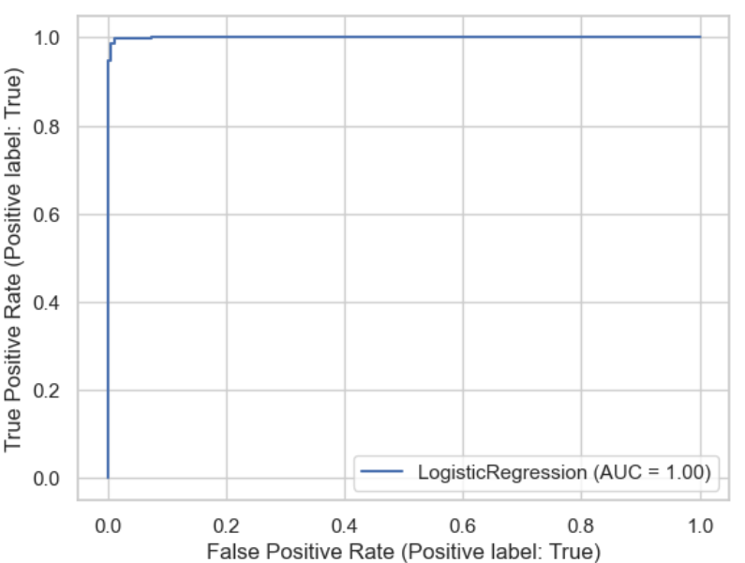
Classification supervisée
Régression Logistique (Evaluation)
Précision : 0,99 proche de 1
Sensibilité : 0,99 proche de 1
Notes:
La précision (accuracy) : Cet indicateur nous indique le pourcentage de prédictions correctes que notre modèle a réalisé sur l'ensemble de données de test. Plus la précision est élevée, meilleur est notre modèle.
La sensibilité (recall) : La sensibilité mesure la proportion de vrais positifs parmi tous les cas positifs réels. En d'autres termes, il mesure la capacité de notre modèle à identifier les cas positifs.
La courbe ROC (ROC curve) : La courbe ROC est une représentation graphique de la performance de notre modèle en fonction de différents seuils de classification. Elle trace la sensibilité en fonction de la spécificité pour chaque seuil de classification possible.
L'aire sous la courbe ROC (AUC) : L'aire sous la courbe ROC mesure la qualité globale de notre modèle. Plus l'AUC est proche de 1, meilleur est notre modèle.

Slide 27
Programme de détection de faux billets

Slide 28
Programme de détection
Prérequis
Enregistrer les modèles d'entraînement dans un fichier !
Modèle de
Standardisation des données
Modèle de
Régression Logistique

Slide 29
Programme de détection
Fonctionnement
Modèles
Probabilités
(Vrais/Faux)
< 90%
Fichier
Billets à revérifier
Normalisation des données
Programme
Régression Logistique
Prédictions
(Vrais/Faux)
Fichier
Résultat de tous les billets
Data

